Slide 1
Funkcionális mikrotápanyagpótlás Gyakorlati alkalmazása IMMUNOLÓGIában
Borús Hajnal
Budapest, 2025.01.19. Belgyógyász, diabetológus, endokrinológus

Slide 2
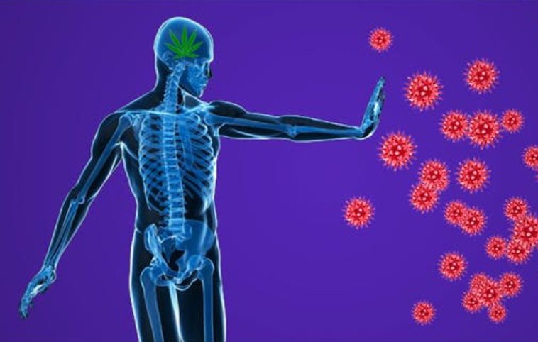
Autoimmunitás?
Immunrendszerünk bizonyos sejtjeink, szöveteink ellen támad és gyulladási reakciót vált ki.

Slide 3
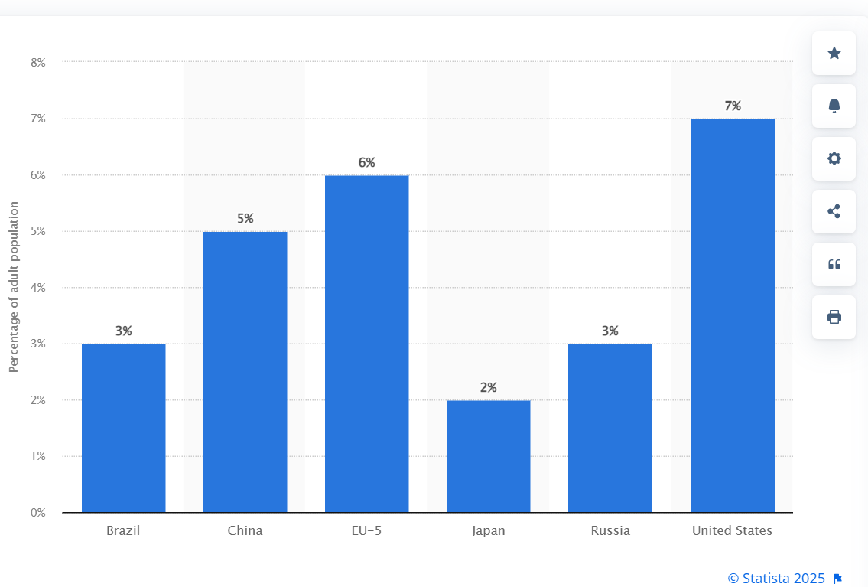
Okok
Prevalence of diagnosed autoimmune conditions in selected countries as of 2019
Genetika?
Környezet?
Életmód?

Slide 4
Okok (ismertebbek)
  Vírusfertőzések
  Gyógyszerek
  kortikoszteroidok
  kemoterápia
Környezeti hatások
Áteresztő bél
Nehézfémek
Vegyszerek

Slide 5
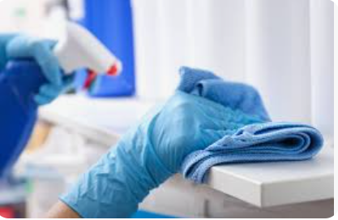

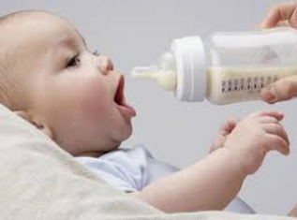
Okok (kevésbé ismertek)
Környezeti hatások
Higiénia hipotézis
Oltások
Csecsemők tápszeres táplálása

Slide 6

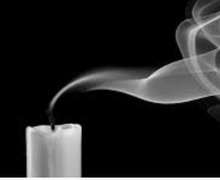

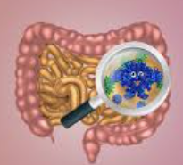
Okok (kevésbé ismertek)
Környezeti hatások
Veszteség / gyász
Antibiotikus kezelés
Mikrobiom csökkenése
D vitamin hiány / VDR hibás működése
Egyéb mikrotápanyag hiány

Slide 7
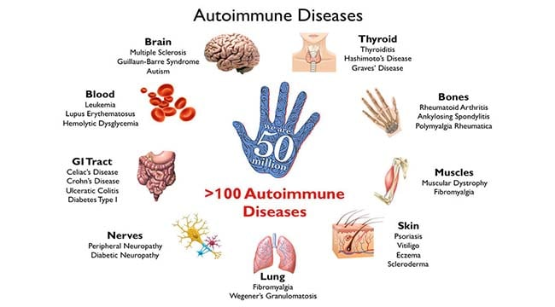
Az autoimmun betegségek sokszínűsége

Slide 8
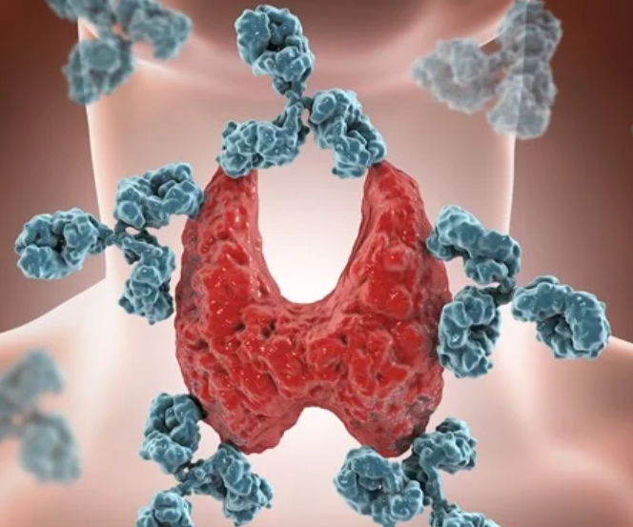
Pajzsmirigy autóimmun betegségek
  Hashimoto thyreoiditis
  Graves -Basedow betegség

Slide 9
A pajzsmirigy feladata
Testhőmérséklet szabályozása
Szívritmus szabályozása
Metabolizmus szabályozása
Kiemelt szerep a magzati fejlődésben (kretenizmus)

Slide 10
Hypothyreosis tünetei
Hideg végtagok, hidegérzékenység
Ízületi fájdalom
Izommerevség, izomgörcs
Libidócsökkenés
Menstruációs zavarok, termékenységi problémák
Golyva
Fáradtság, kimerültség
Agyi köd
Depresszió
Túlsúly
Székrekedés, IBS
Hajhullás (száraz, durva tapintású)
Bőrszárazság

Slide 11
Hyperthyreosis tünetei
Belső remegés, idegesség
Alvási nehézségek
Libidócsökkenés
Menstruációs zavarok, termékenységi problémák
Osteoporosis
Golyva
Exophtalmus (Basedow)
Fáradtság, kimerültség
Palpitácó
Hasmenés, gyakori székelés
Fogyás, erős étvágy mellett
Izomgyengeség
Szomjúságérzet
Hajhullás (vékony, töredező)
Vékony, meleg, nedves bőr
Meleg végtagok, melegérzékenység

Slide 12
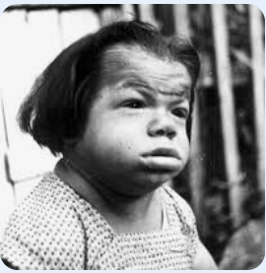
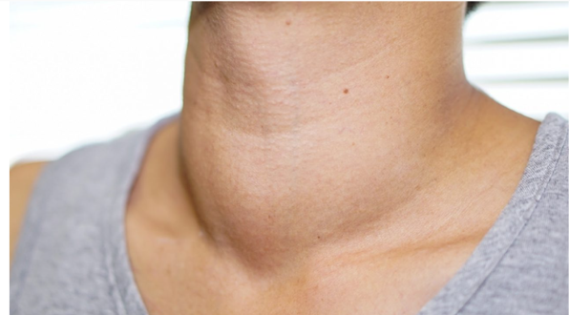
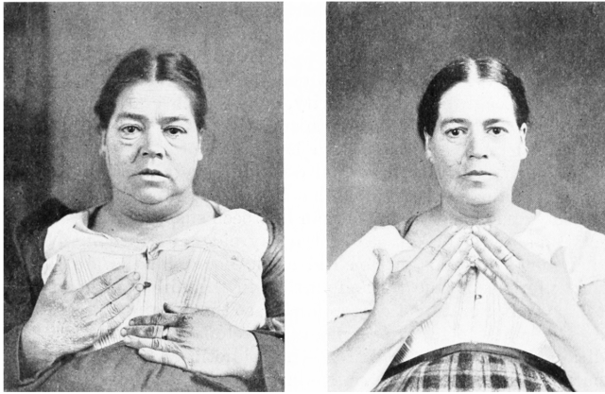
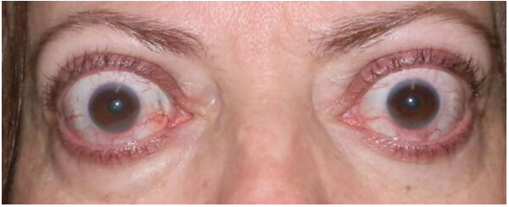
Az alul- és túlműkő pajzsmirigy extrém esetei
Golyva (Strúma)
Kretenizmus
Kezeletlen és
kezelt mixödéma
Exophtalmus
(EOP)

Slide 13
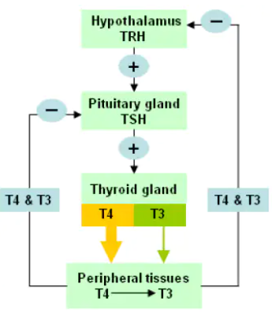
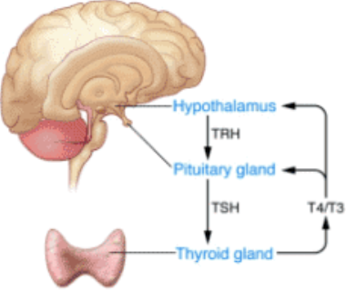
A hormonképzés szabályozása

Slide 14
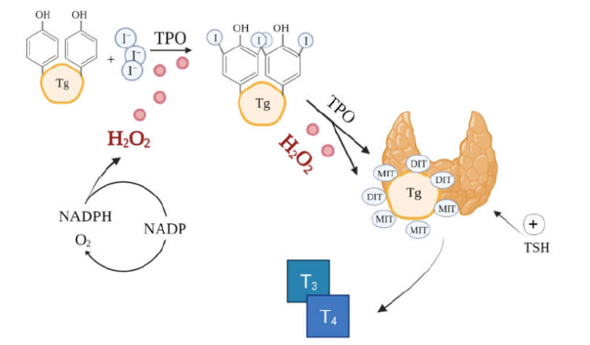
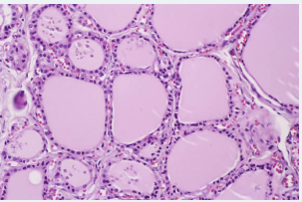
Pajzsmirigy hormonszintézis
A pajzsmirigy szövettani képe

Slide 15
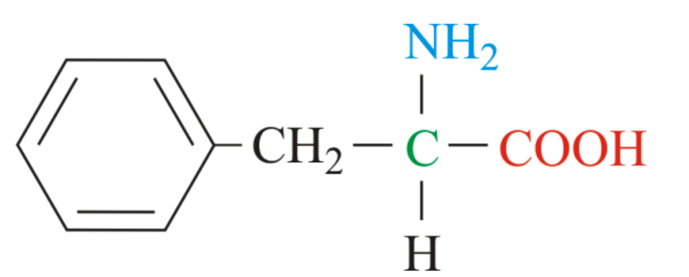
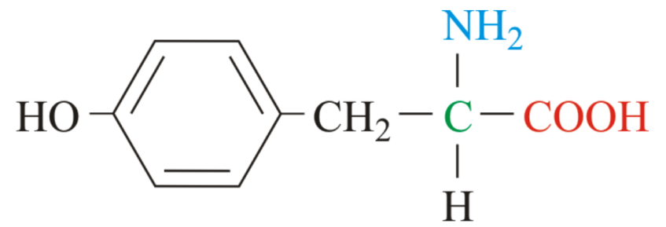
Tirozin (fenilalaninból)
FENILALANIN – esszenciális aminósav
TIROZIN – fenilalaninból képződik a szervezetben

Slide 16
Fenilalanin tartalmú élelmiszerek
Vörös húsok: marha, sertés, bárány, őz
Baromfi: csirke, pulyka, kacsa, liba
Tenger gyümölcsei: lazac, pisztráng, tonhal, makréla, garnéla, homár
Tojás
Tejtermékek: sajt
Diófélék: mandula, pisztácia, makadámia dió, kesudió, dió
Hüvelyesek: borsó, bab, Gabonák, Szója (DE!)

Slide 17
Tirozin tartalmú élelmiszerek
Vörös húsok: marha, sertés, bárány, őz
Baromfi: csirke, pulyka, kacsa, liba
Tenger gyümölcsei: lazac, pisztráng, tonhal, makréla, garnéla, homár
Tojás
Tejtermékek: sajt
Diófélék: mandula, pisztácia, makadámia dió, kesudió, dió
Hüvelyesek: borsó, bab, Gabonák, Szója (DE!)

Slide 18
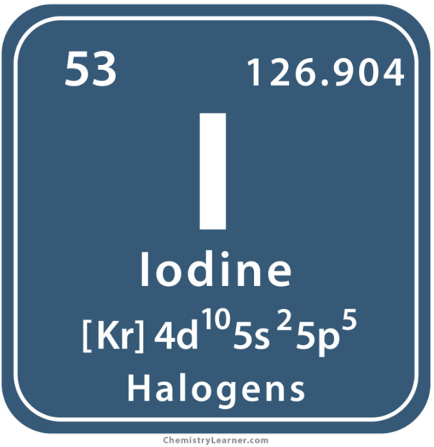
JÓD - PM
NIS-en keresztül jut a folliculusokba
Halogén
A többi halogén (klór, fluor, bróm) versengenek a jódreceptorért.
Minden egyéb mirigyes szervünkre hatással van
Kiemelt jelentőség: terhesség, szoptatás (Hashimoto esetén is adjuk!!!)
Esszenciális mikrotápanyag – táplálkozással kell bevinni

Slide 19
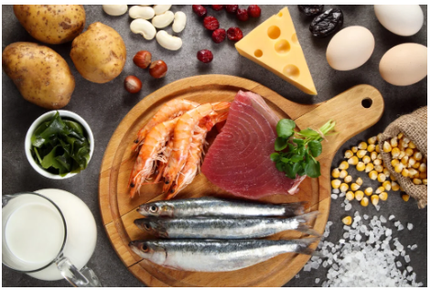
JÓD – esszenciális mikrotápanyag
Táplálékkal vagy étrendkiegészítővel kell bevinni.
Fő tápanyagforrások:
Tengeri alga (nori, kelp, kombu, wakame) tőkehal, tonhal, osztriga, garnéla, tejtermékek, tojás, marhamáj, csirke

Slide 20
A hormonszintézis

Slide 21
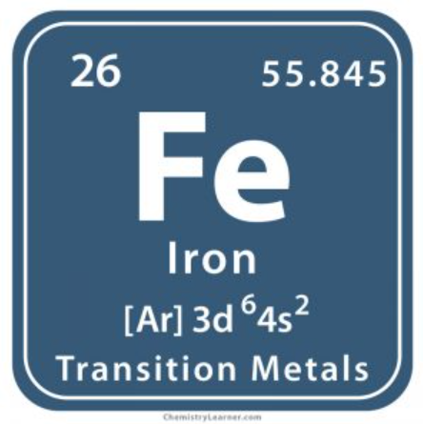
VAS - PM
TPO – vastartalmú hem – protein
A vashiány megnövelheti az aTPO és az aTg szinteket
Circulus vitiosus: A vashiány hypothyreosist okoz, ami csökkenti a gyomorsavat, ami viszont csökkenti a vas felszívódását

Slide 22
Vashiány tünetei
Fáradtság, fejfájás, csökkent koncentráció
Sápadt, száraz, hűvös tapintatú bőr
Hajhullás, töredező haj, ívesen töredező köröm
Repedezett ajak, berepedt szájzug, égő nyelv, mucosa változások
Tachycardia, egyéb szívritmuszavar, légszomj
Reflux, GI panaszok
PM alulműködés

Slide 23
Vaspótlás - megfontolások
Vaspótlás előtt vaspanel (Ferritin is!) – alternatíva: laktoferrin
Legjobb felszívódás üres gyomor esetén
Ha gyomorgörcsöt, hányingert, hasmenést okoz, akkor inkább kevés étellel vegyük be!
Egyes esetekben székrekedést vagy hasmenést okozhat
C vitamin, B vitamin, gyomorsav segíti a felszívódást
Tej, Ca, koffein, savlekötők és a vasbevétel között legalább 2 óra teljen el
A T4 pótlás és a vaspótlás között teljen el 4 óra!

Slide 24
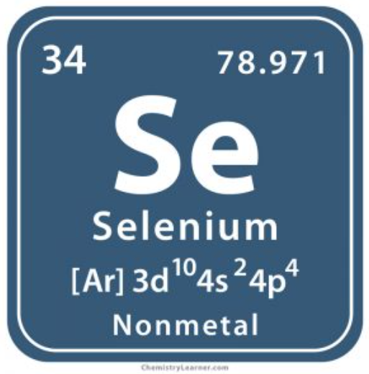
SZELÉN - PM
A PM tartalmazza testünkben a legtöbb szelént
Elősegíti a PM hormonok képződését és lebontását
Elengedhetetlen a szelenoproteinek (ma 25-öt ismerünk) bioszintéziséhez (A glutation-peroxidáz és jodothyronin dejodináz szelenoproteinek a PM-ben expersszálódnak)
Csökkentheti a PM ellenes antitestek szintjét (az aTPO-t nagyobb, az aTg-t kisebb mértékben)
Szelénpótlás pozitív hatása EOP-ban

Slide 25
Szelénhiány tünetei
Pajzsmirigy diszfunkció
Hajhullás, a haj minőségének változása
Törékeny körmök
Meggyengült immunrendszer
Fáradtság
Izomfájdalom
Agyi köd
Infertilitás (mindkét nemben)

Slide 26
Magas szelén szint tünetei
Hajhullás, a haj minőségének változása
Törékeny körmök
Emésztőrendszeri tünetek (hányinger, hányás, hasmenés)
Memóriazavar (agyi köd)
Koncentrációs nehézségek
Fokhagymaszagú lehelet, fémes íz a szájban
Motoros funkciók romlása

Slide 27
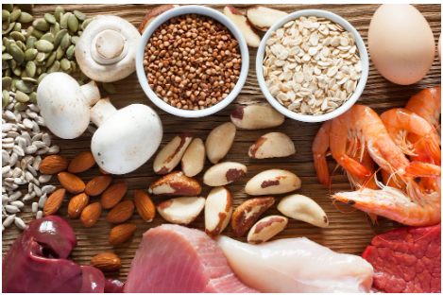
Magas szeléntartalmú élelmiszerek
Függ a talaj szeléntartalmától, ami Magyarországon alacsony.
Magas szeléntartalmú élelmiszerek:
Brazil dió, hal, kagyló, marha, pulyka, csirke, bab, lencse

Slide 28
Szelénpótlás
Szervetlen formák: Natrium-szelenit, szelenát
Szerves formák: Szelenomethionin, szelenocystein –
jobb biohasznosulás

Slide 29
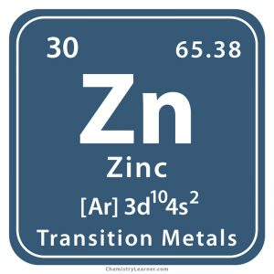
CINK - PM
T4 – T3 konverzió
Immunrendszer (Hashimoto, Basedow)
Gyulladáscsökkentő
TRH szintézis (szabad hormonszintek!!!)
PM hormon receptorhoz való kötődése
Hypothyreosis Zn hiányt okozhat! (csökkent felszívódás a bélből, fokozott kiválasztás a vesén keresztül)

Slide 30
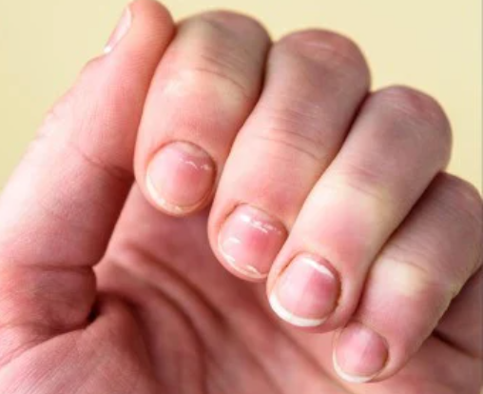
Zn hiány tünetei - 1
Gyenge immunrendszer (gyakori fertőzés)
PM alulműködés, alacsony fT3
Fáradtság
Memóriazavar
Alvásproblémák (A melatonin termeléshez Zn is szükséges)
Szaglás és ízérzés gyengülése / elvesztése
Ingadozó vércukorszint
Fehér foltok a körmökön

Slide 31
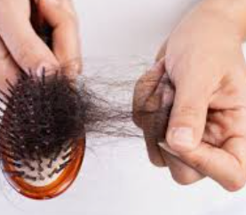
Zn hiány tünetei - 2
Hajhullás
Bőrproblémák (akne, atópiás dermatitis, psoriasis)
Ételintolerancia
Bélrendszeri panaszok (pl.: hasmenés)
Csökkent étvágy
Termékenységi problémák (mindkét nemben)
Rendszertelen menstruációs ciklus
Alacsony tesztoszteronszint

Slide 32
Cinkhiány okai
Cinkben szegény vagy fitátokban (teljeskiörlésű gabona, hüvelyesek) gazdag diéta, alkohol, magas Ca bevitel
Malabszorpció
Stressz
Gyógyszerek (Vérnyomáscsökkentők (ACEi, ARB), Diuretikumok, Antacidok, Antibiotikumok, Szteroidok)

Slide 33
Cinkhiány megállapítása házilag
KIVITELEZÉS
1. Vizsgálat előtt ½ órával ne egyen, ne igyon, ne dohányozzon!
2. Tegyünk a szánkba egy fél pipettányi oldatot
3. Tartsuk a szájban kb. 30 másodpercig
KIÉRTÉKELÉS
Semleges íz (víz) – erős cinkhiány
A fémes íz csak enyhén v, 8-10 mp múlva jelentkezik – enyhe cinkhiány
Erős fémes íz – cinkhiány nem valószínűsíthető
Cink - szulfát cseppek

Slide 34
Cinkpótlásnál megfontolandó
Egyszerre csak kb 10 mg Zn tud felszívódni
A nagydózisú Zn hányingert, emésztési zavarokat, refluxot okozhat; éhgyomorra jobban felszívódik, de ha hányingert okoz, étkezéssel vegyük be!
Inkább 2x kevesebb dózist (legalább 5 óra teljen el)
A Zn csökkenti a réz felszívódását (nagyobb dózis esetén rezet is kell pótolni 10:1 arányban)
Ne egyszerre pótoljuk a Ca-mal vagy a vassal

Slide 35
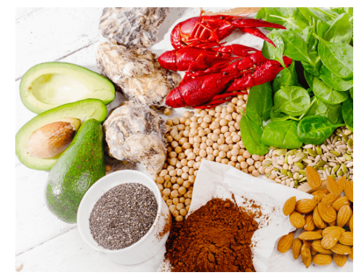
Cinkben gazdag élelmiszerek
Húsok, szárnyasok, halak, tenger gyümölcsei, tengeri algák
Kakaó, mandula, hüvelyesek, teljes kiörlésű gabonák (fitátok!)

Slide 36
Cinkpótlás
  Szervetlen kötésű cink (oxid, szulfát)
  rosszabb biohasznosulással rendelkezik
  Szerves (kelát) kötésű cinkformák – jól felszívódó formák:
  (Glukonát, pikolinát, glicinát, citrát, orotát, acetát)

Slide 37
Túlzott cinkbevitel tünetei
GI panaszok: hányinger, hányás, gyomorpanaszok
Étvágytalanság
Fejfájás
Szédülés

Slide 38

D vitamin - PM
erős immunmoduláns - csökkentheti az autóantitestek szintjét (Hashimoto, Basedow)
Csökkentheti a PM rákos megbetegedéseinek kialakulását

Slide 39
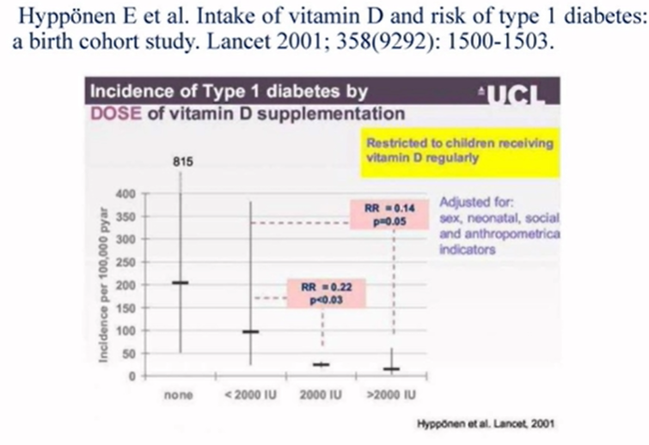
D vitamin – T1DM
Az anyai D vitamin ellátottság szerepe a koragyermekkorban kialakult T1DM-ban

Slide 40
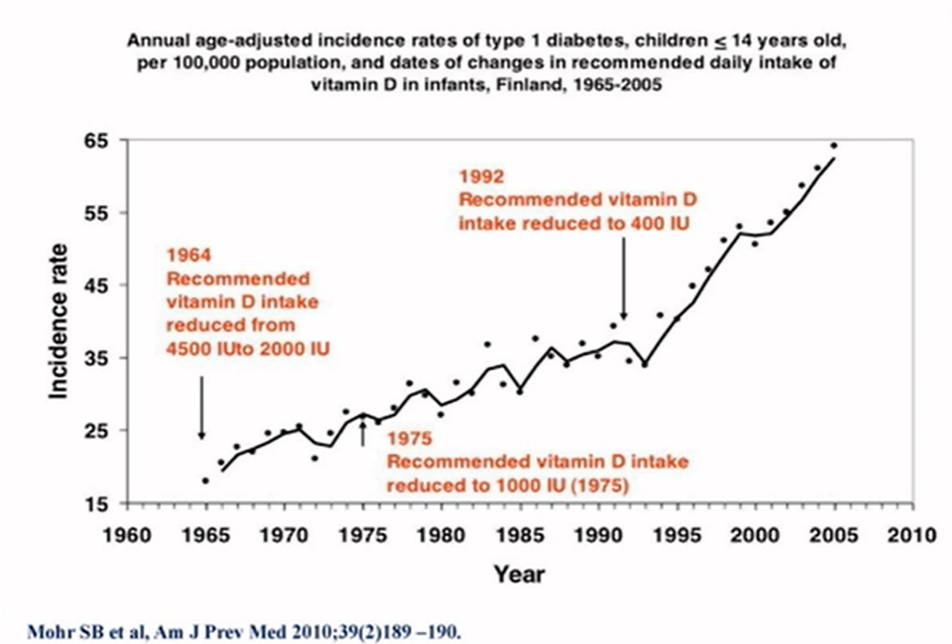
D vitamin – T1DM

Slide 41
D vitamin pótlás - megfontolások
szervezetben koleszterinből képződik UV-B sugárzás hatására
A szervezeten belül a májban és a vesében aktiválódik
októbertől áprilisig mindenképpen szükség van pótlásra
(DE! nyáron is ha nem vagyunk kertészek, . . .)
Zsírban oldódó vitamin
D vitaminban gazdag ételek: olajos halak (lazac, makréla), tojás
D vitamin co-faktorai: K2 vitamin, A vitamin, Mg

Slide 42
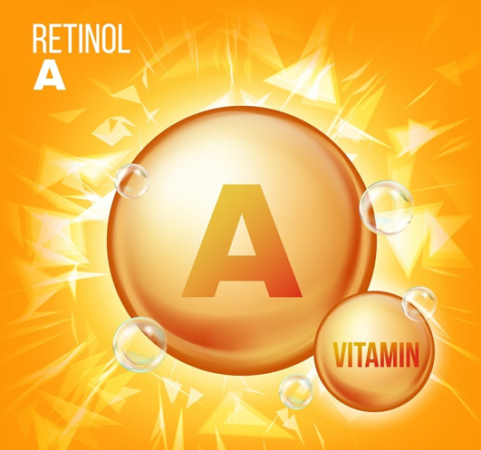
A vitamin
Zsírban oldódó vitamin
THR (pajzsmirigy hormon receptor) aktiválása
T4 – T3 konverzió
TSH csökkentő hatás (gátolja a TSH-β gén expresszióját)
Hiánya sokszor jódhiánnyal párosul golyvát okozva
VDR (D vitamin receptor) aktiválása
Szükséges a hasnyálmirigy β sejt működéséhez -
Csökkenti a vércukorszintet - a szöveti gyulladást

Slide 43
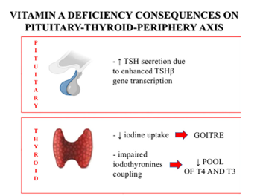
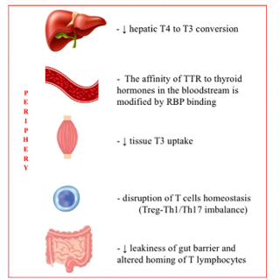
A vitamin hiány
Copyright © 2022 Capriello et al. The relationship between thyroid disorders and vitamin A.: A narrative minireview

Slide 44
A vitaminban gazdag élelmiszerek
  Béta-karotin
  Provitamin 4-6% aktiválódik
  Sárgarépa
  Rebarbara
  Brokkoli
  spenót
  Kelkáposzta
  Édesburgonya
  Sárgabarack
  Retinol
  Aktív vitamin
Marhamáj
Csukamájolaj
Makréla,
Lazac
Vaj,
Sajt
Tojás

Slide 45
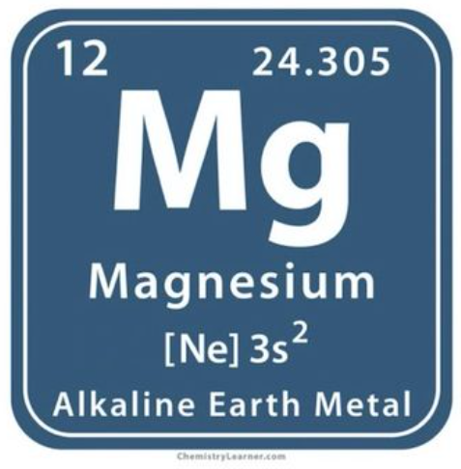
Mg pótlás - megfontolások
több, mint 300 enzim co-faktora
A szérumban 1%
Mg-oxid: olcsó, de rosszul felszívódó (kb. 5%)
Mg-citrát: por formában könnyen feltitrálható a székrekedés megszüntetésére
Mg-malát: energetizál, myalgiás fájdalom csökkentése
Mg-L-Threonat: átjut a vér-agy gáton
Mg-orotát: jól segíti a sejtek energiatermelését (szív)
Mg-glicinát: nagyon jól felszívódó forma!

Slide 46
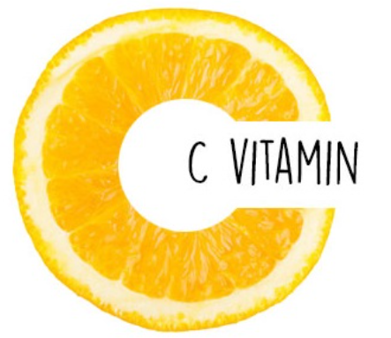
C vitamin
a nagy immunregulátor

Slide 47
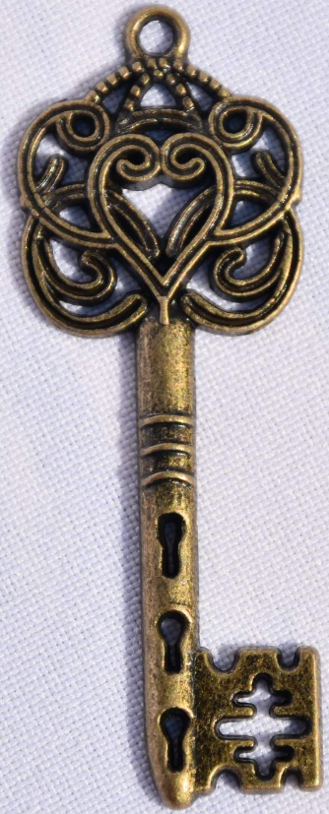
Take Home Message
  A T4 szubsztitúció önmagában sokszor
  nem hozza meg a kívánt klinikai javulást.
  Gondoljunk a pajzsmirigy
  mikrotápanyag szükségletére is!
Notes:
És végül a take home message annyi lenne, hogy pajzsmirigy működési zavaroknál (főleg a PM alulműködés esetén) gondoljunk a PM mikrotápanyag igényére is, mert az egyszerű hormonpótlással előfordulhat hogy elérjük, hogy a TSH normál tartományba kerül, de a beteg továbbra sem érzi jól magát. Itt jegyezném meg, hogy különben se elégedjünk meg egy egyszerű TSH méréssel, a képhez a szabad hormon szintek, rT3 és az antitestek szintjének ismerete is hozzátartozik. És ha kell pótoljuk a hiányzó mikrótápanyagokat, vitaminokat is, hogy a pillangónk erőteljes legyen és jól tudjon szolgálni minket.

Slide 48

Köszönöm a figyelmet!

